Slide 2
將現有的專案,push 到遠端

Slide 3
問題
已經有本地端專案,想要有建立遠端github
不是clone

Slide 4
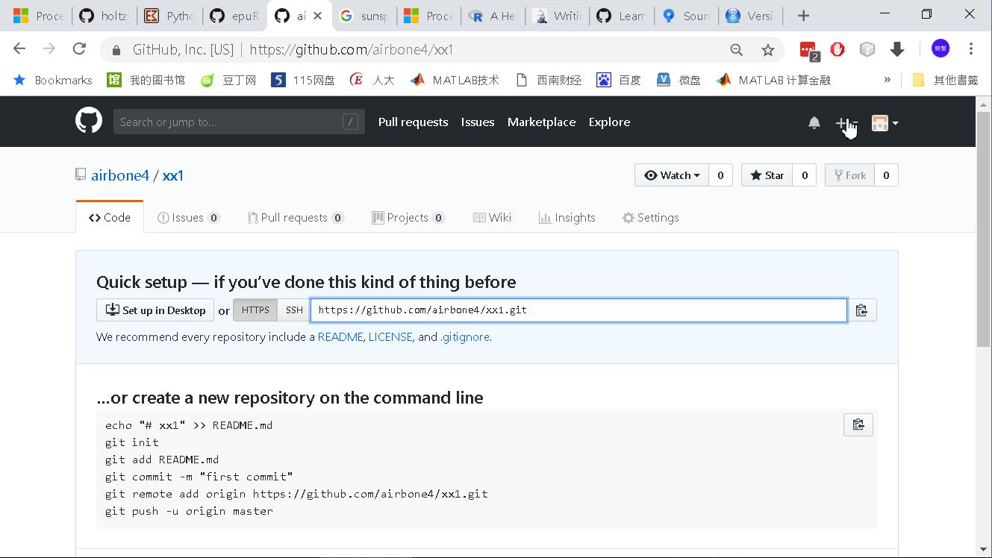
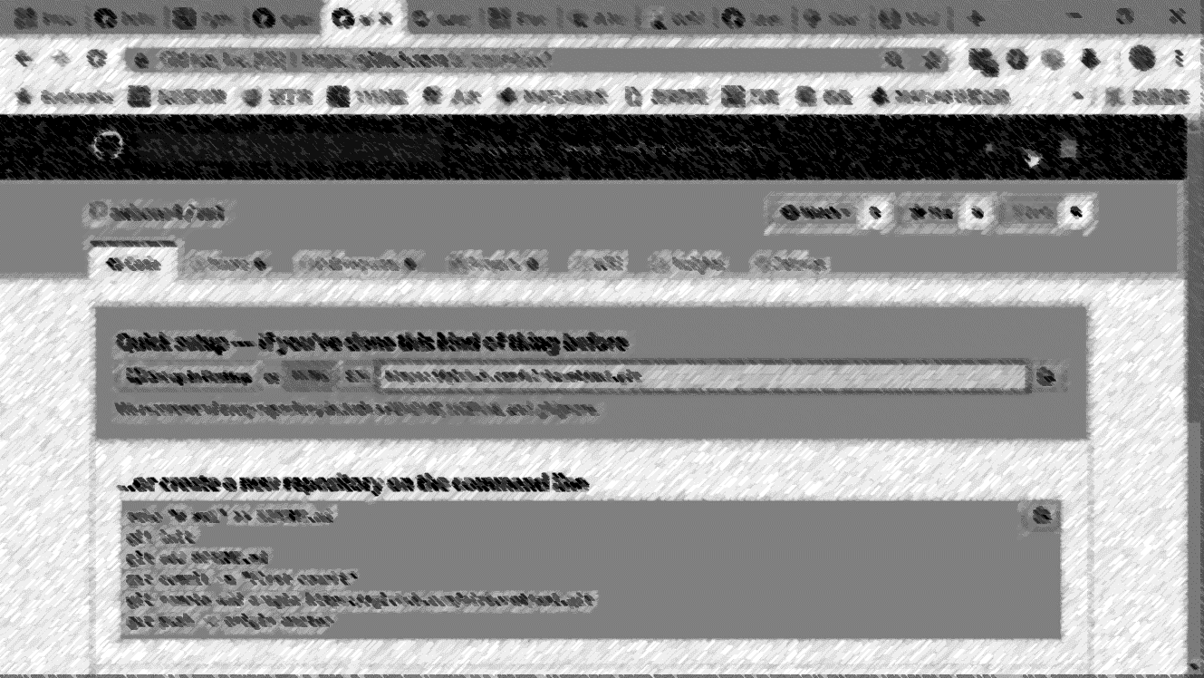
新建空白remote repo

Slide 5
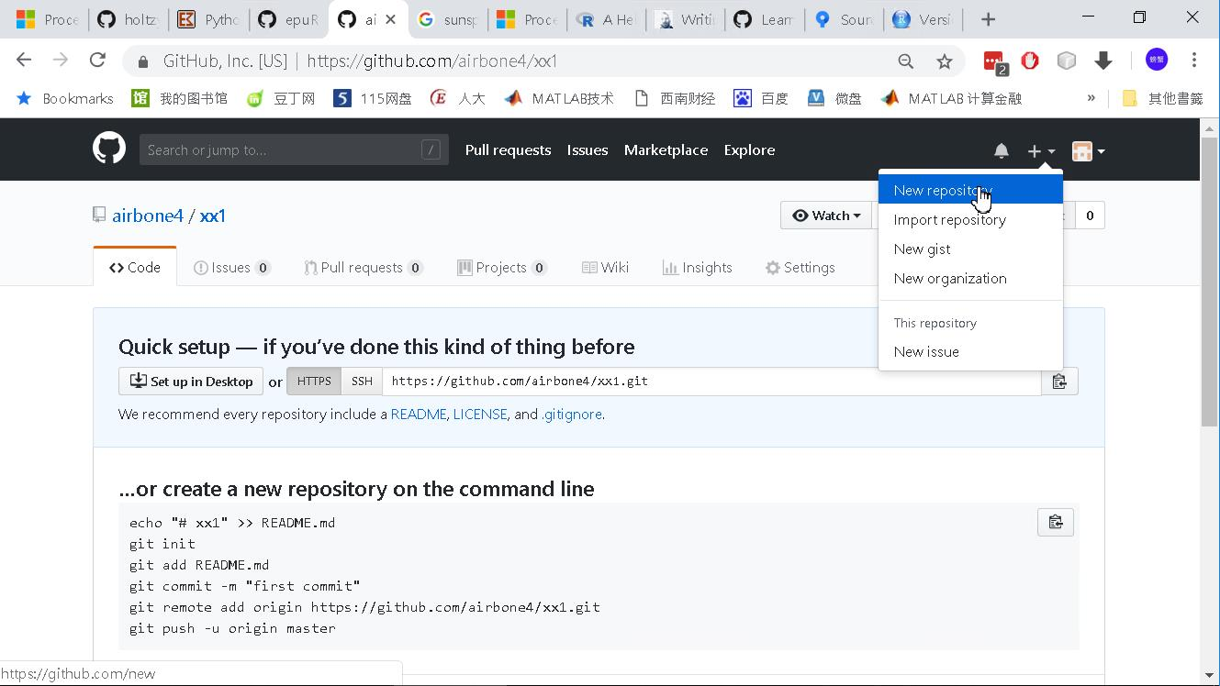

Slide 6
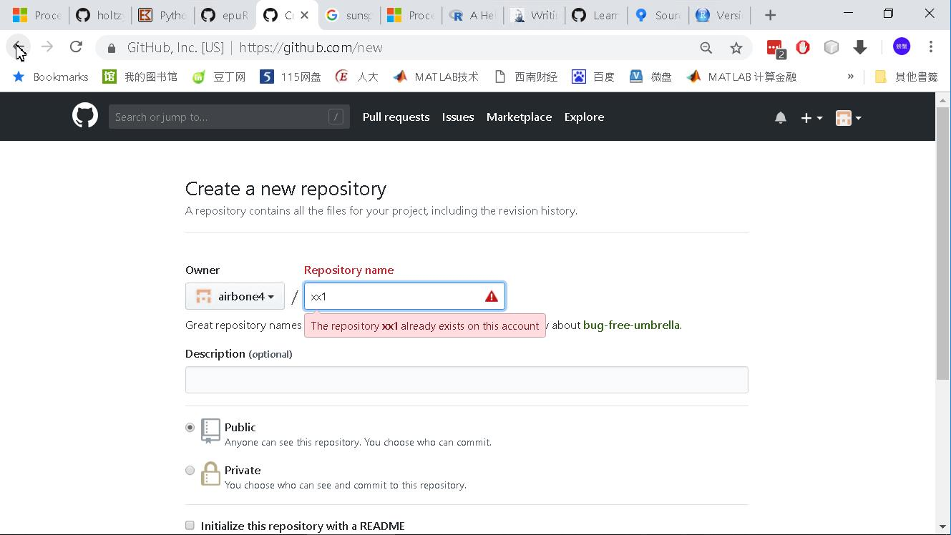

Slide 7

通常這是origin URL

Slide 8
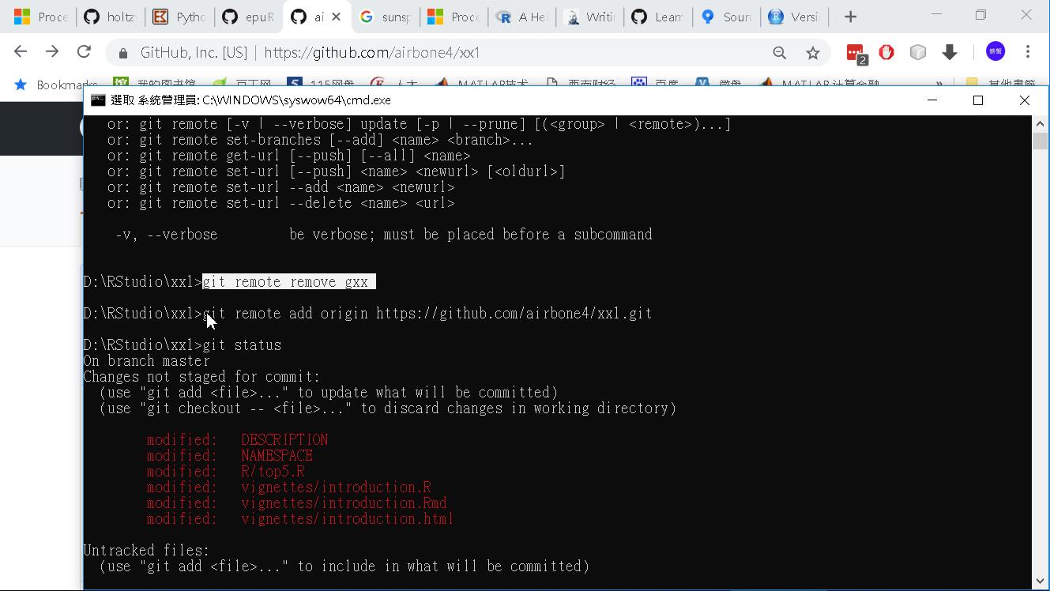
what is remote? (參考1)
如果設定錯誤,可以利用remove 移除

Slide 9
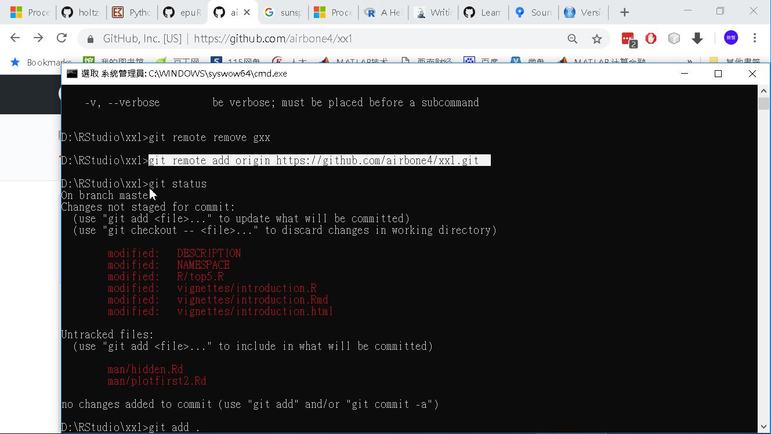

Slide 10
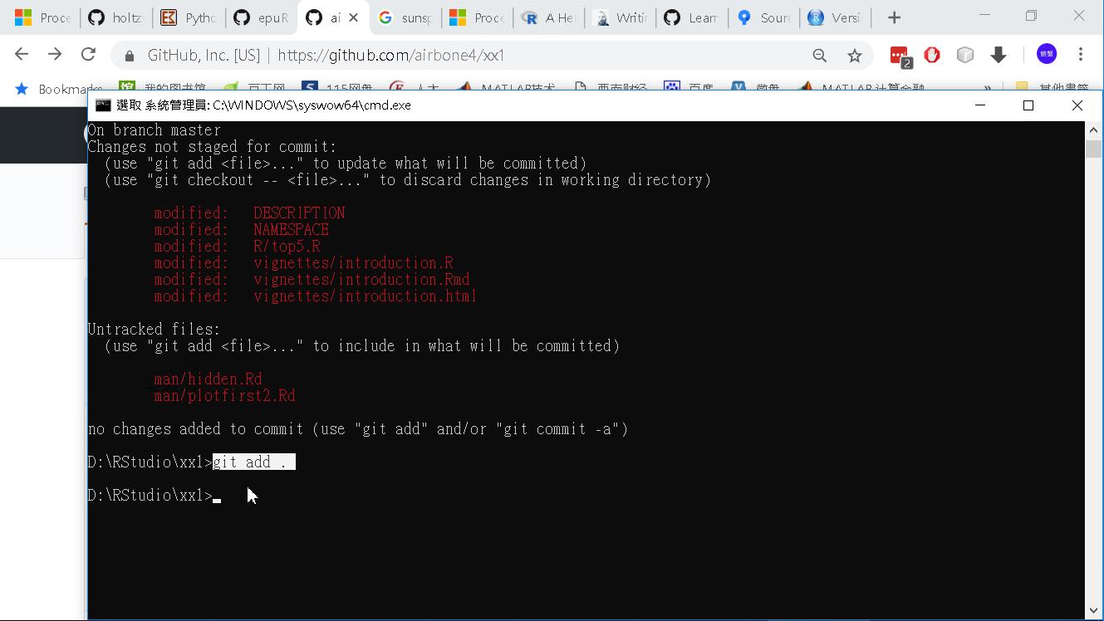

Slide 11
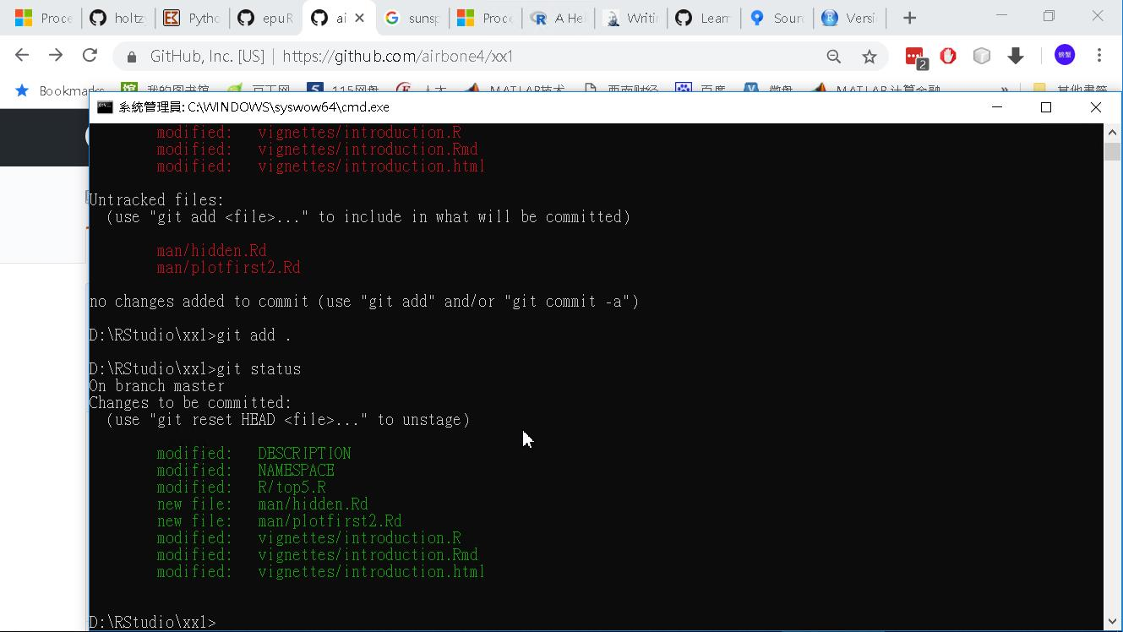

Slide 12
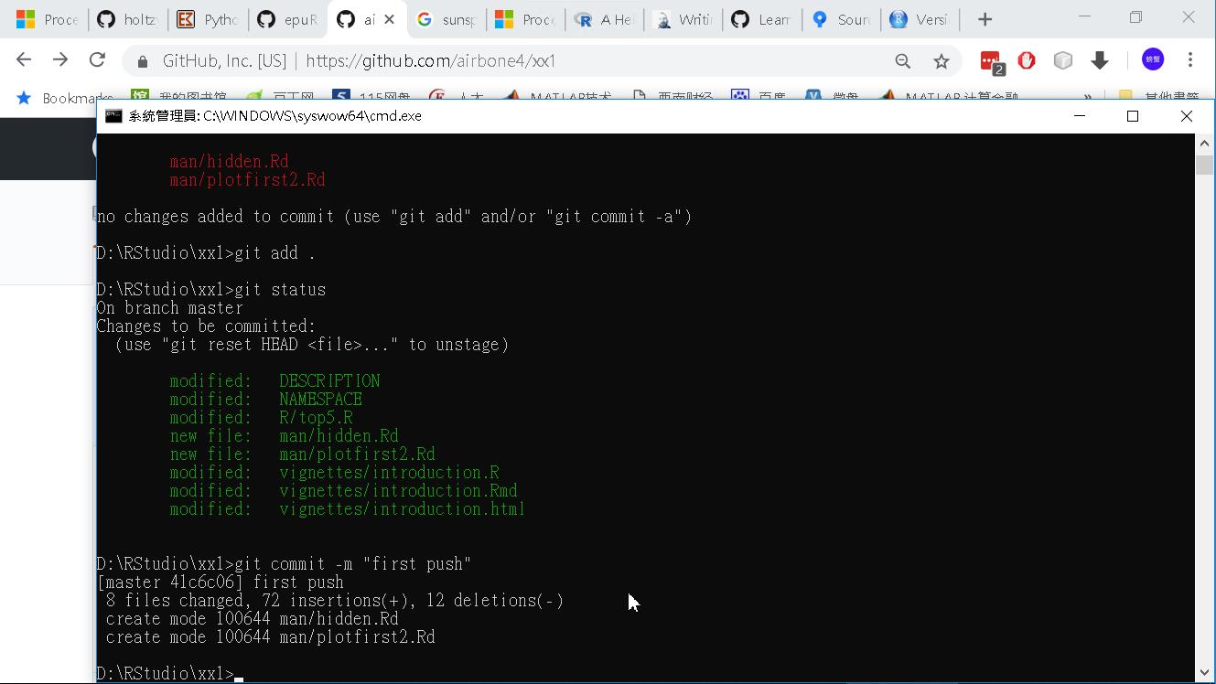

Slide 13
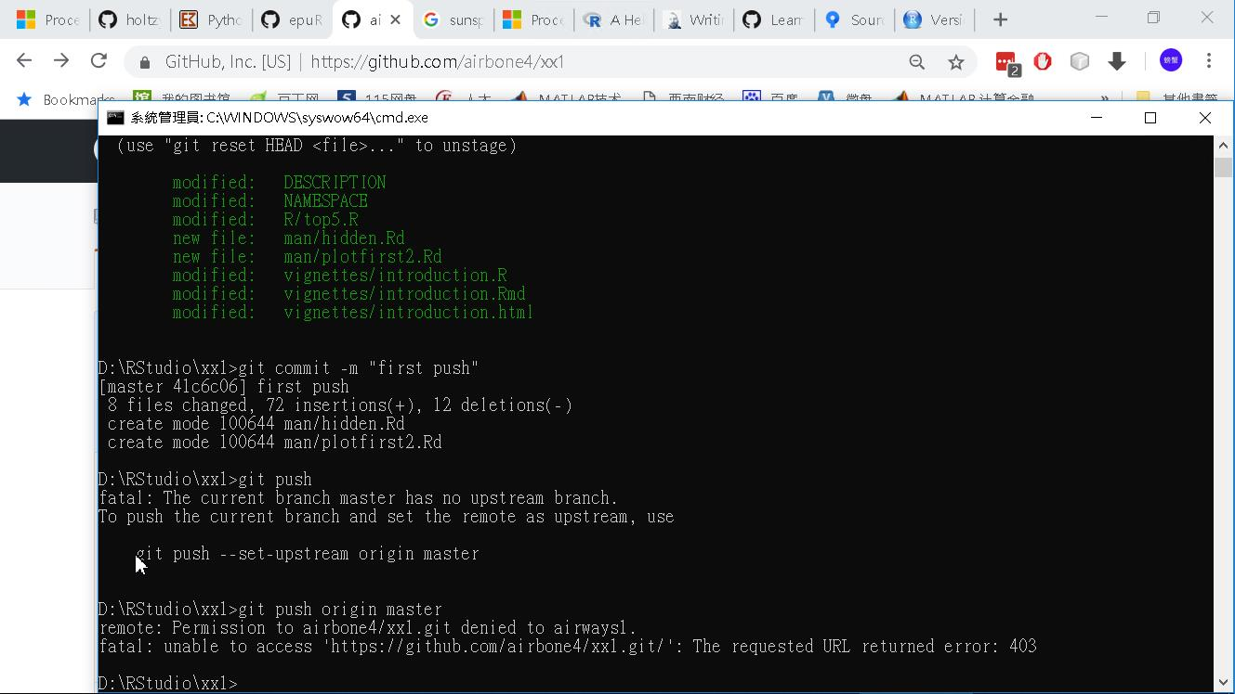
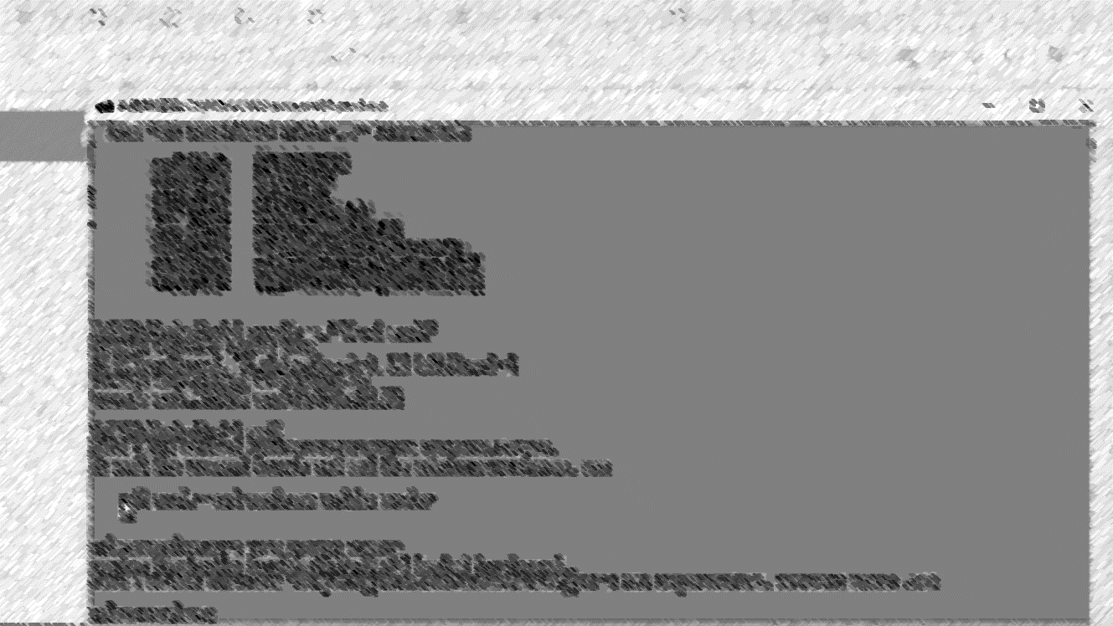
拒絕,因為不同帳號

Slide 14
問題發生

Slide 15
問題
描述
多個帳號,但是無法切換,GIT自動用另一個帳號,企圖自動登入目前指定的origin url
解
之前的帳號被存放在Git credential cache 中，因此
git config --global --unset credential.helper.
disable use of the Git credential cache
git config --system --unset credential.helper
例如, Git for Windows 2的系統設定在 system configuration file.
一個是git 的cache
一個是windows 的cache

Slide 16
fetch,pull

Slide 17
實驗
在遠端修改以後,如何合併到自己的本地端

Slide 18
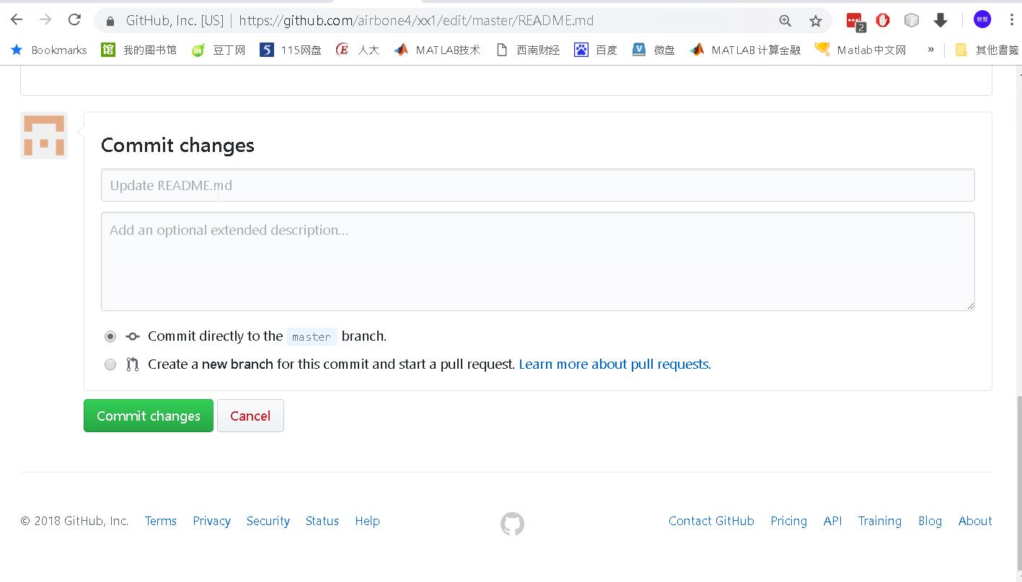

Slide 19
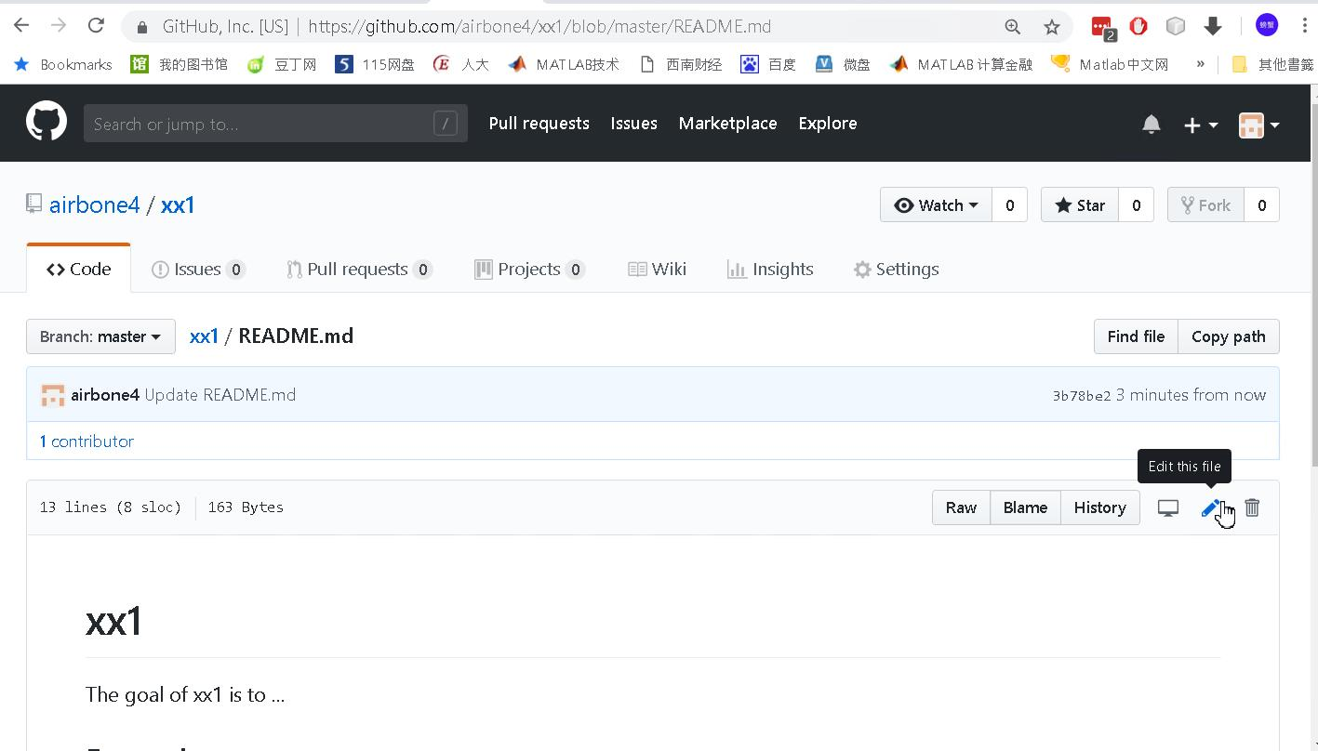

Slide 20
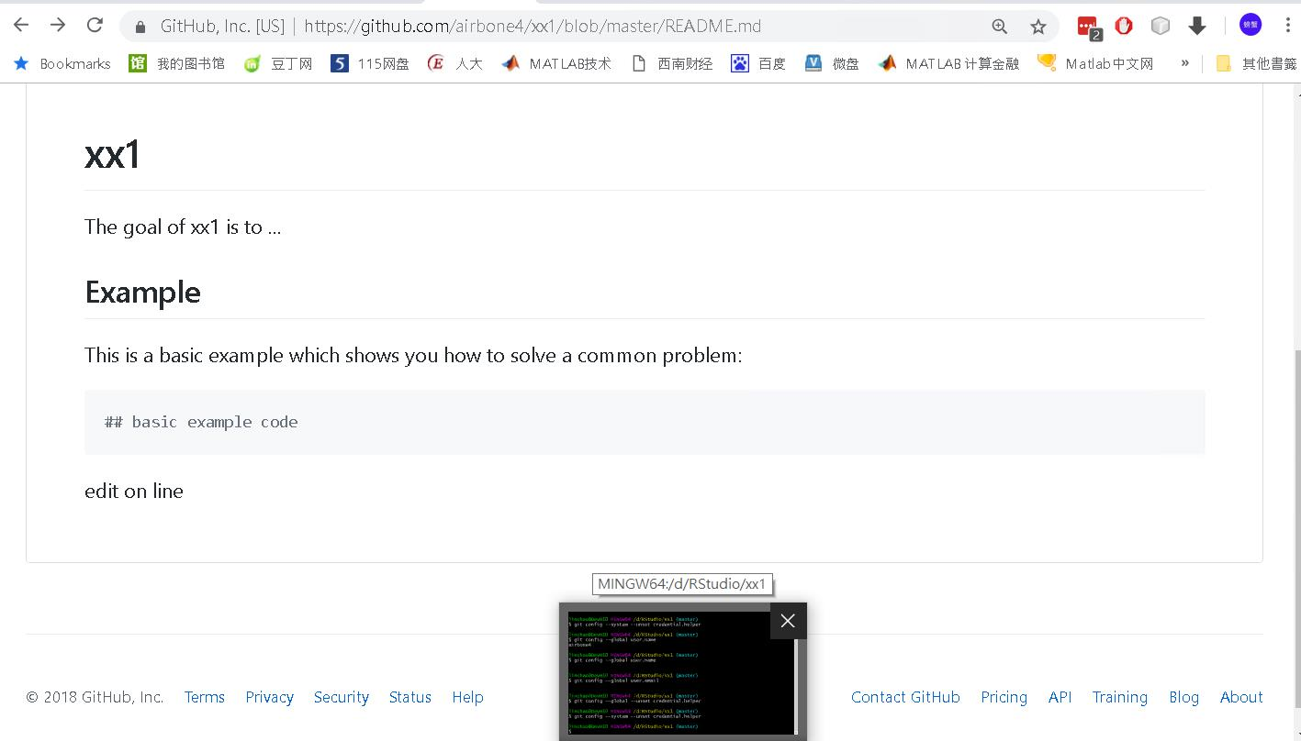

Slide 21
fetch vs pull
Fetch
git fetch origin
僅供下載資料比對,不做任何影響本地端文件的動作。
Pull
$ git pull origin master
通常用來merge 的動作,因此,常會有merge conflict(可在網路參考)。
通常的建議是,PULL之前要先做本地端的COMMIT(也就是stage(index)和本地repo之間先同步,換個講法,就是最好不要有任何尚未COMMIT的檔案)
或者可以在網路參考 Git's Stash feature 暫時儲存本地端的更動。

Slide 22
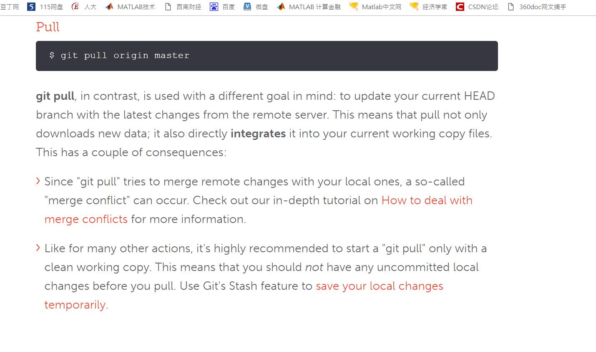

Slide 23
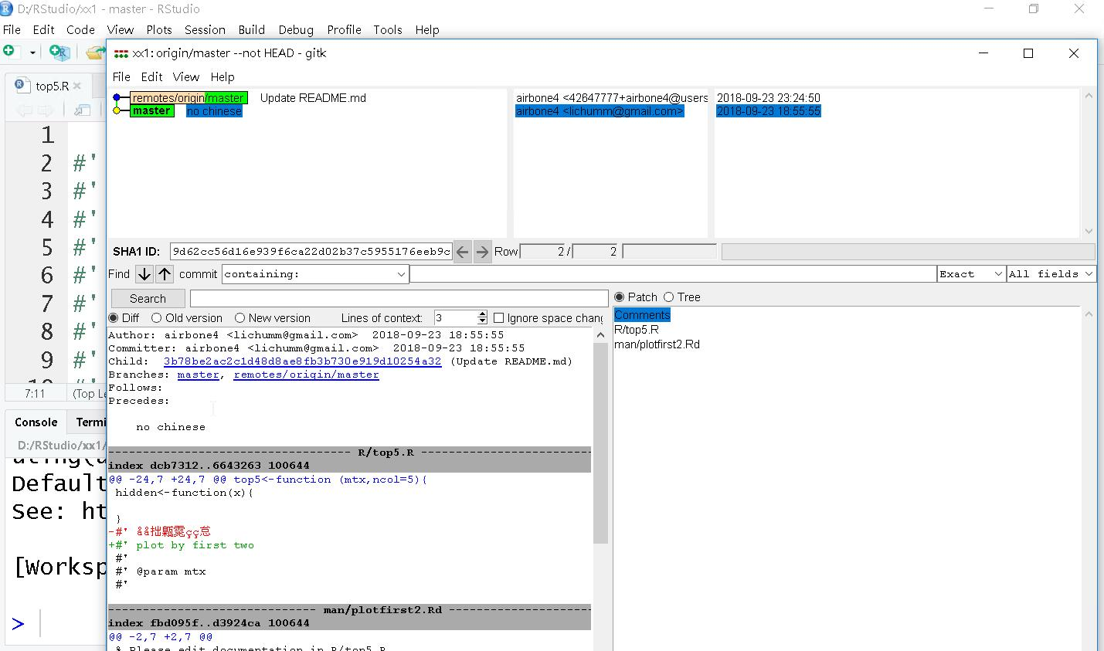
fetch 以後在本地電腦會有遠端紀錄
但是這個遠端紀錄不是用於編輯,而是僅供參考
名稱為
origin/master
而本地端名稱為
master

Slide 24
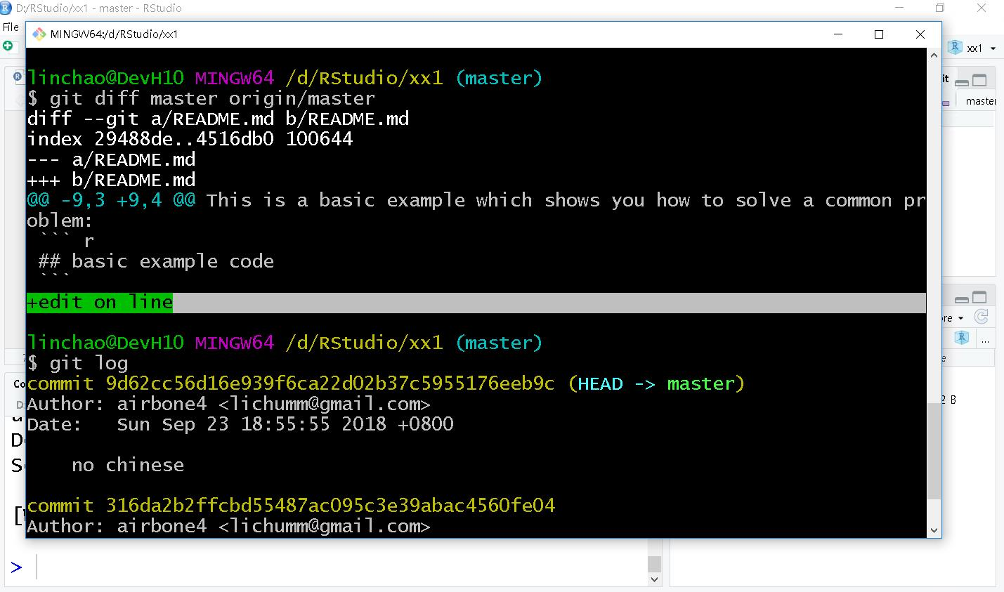
fetch 以後
可以利用git diff master origin/master 比較

Slide 25
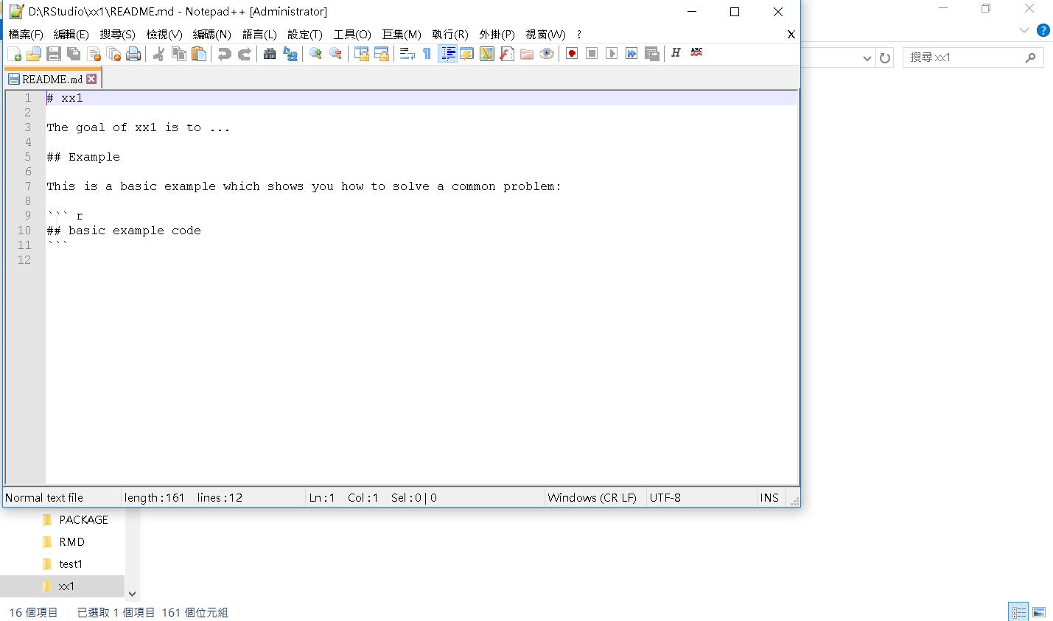
舊版(-)第9行開始,共3行(9~11)
新版(+)第9行開始,共4行
這是舊版(本地端)

Slide 26
自己做實驗

Slide 27
實驗參考文件

Slide 28
更新從 GitHub 上 fork 出來的 repository (或是同步兩個不同 server 端的 repository)
Posted on 2014-02-06
從 GitHub 上面 fork 出來的 repository，整個狀態會停留在當初 fork 的時候，後面的同步要靠自己動手，當然你也可以把 fork 出來的 repository 整個砍掉重新 fork，這邊要講的是手動同步、而不用砍掉重練的方法，有兩個不同的 git server 要做同步的動作也是這樣做，有些專案會同時丟在自己的 git server 跟 GitHub 上，就會需要用到
大致講一下流程 … 操作必須是在自己 local 端做 (希望以後 GitHub 可以推出按一個鈕就幫我去同步到最新XD)，做法是把 fork 出來的 repository 在本地更新後、再把 repository 給 push 出去！會需要用到 git 的 branch, remote, pull, push 觀念。
接下來的操作環境是你已經把你 fork 出來的 repository 給 clone 到自己的電腦上了， clone 好之後請切換到對應的資料夾底下，然後就可以開始使用 git 做操作了。
第一次操作時我們要加入一個遠端的 remote 當作更新來源，如果要比較是否有加入成功的話可以在操作前後先看狀態：
$ git remote -v
預設應該只會有 origin 這個 remote：
origin https://github.com/user/repo.git (fetch)
origin https://github.com/user/repo.git (push)
我們用下面這個命令來加入遠端的 repository，在這邊的情境也就是比較新的、上游的 repository
upstream 是 remote name、可以自己取名，不要重複就好，但後面我都用會 upstream 做示範
而後面那串網址是 repository 位置：
$ git remote add upstream https://github.com/otheruser/repo.git
如果再看一次現有的remote端應該會發現多了兩組 upstream (fetch & push)：
$ git remote -v
origin https://github.com/user/repo.git (fetch)
origin https://github.com/user/repo.git (push)
upstream https://github.com/otheruser/repo.git (fetch)
upstream https://github.com/otheruser/repo.git (push)
有了遠端的來源後我們就可以開始做更新了
假如我要做更新的的 branch 是 master 的話就先切到 master branch：
$ git checkout master
接著把 upstream 的 master 更新給拉進來
$ git pull upstream master
如果你的 master branch 有自己的 commit, 也可以用 rebase 來避免不必要的 merge 操作:
$ git pull --rebase upstream master
如果沒有發生衝突的話這樣應該就完成了本地的更新，再把更新後的 branch push 出去就行了
$ git push origin master
這時再回去看看你的 repository 頁面，應該會發現已經同步到最新的狀態了！

Slide 29
假設合併前是這樣：
使用 merge 合併後：
如果是 rebase 的方式，就不會有 G 合併點：
注意到，其中 D’, E’ 的 commit SHA 序號跟本來 D, E 是不同的，因為算是砍掉重新 commit 了。
D
E
master
A
B
C
F
origin/master
D
E
A
B
C
F
G
master, origin/master
A
B
C
F
D'
E'
master, origin/master

Slide 30
假設合併前是這樣：
使用 merge 合併後：
如果是 rebase 的方式，就不會有 G 合併點：
注意到，其中 D’, E’ 的 commit SHA 序號跟本來 D, E 是不同的，因為算是砍掉重新 commit 了。
D
E
master
A
B
C
F
origin/master
D
E
A
B
C
F
G
master, origin/master
A
B
C
F
D'
E'
master, origin/master

